Slide 1
О подготовке к введению обновленных ФГОС

Slide 2
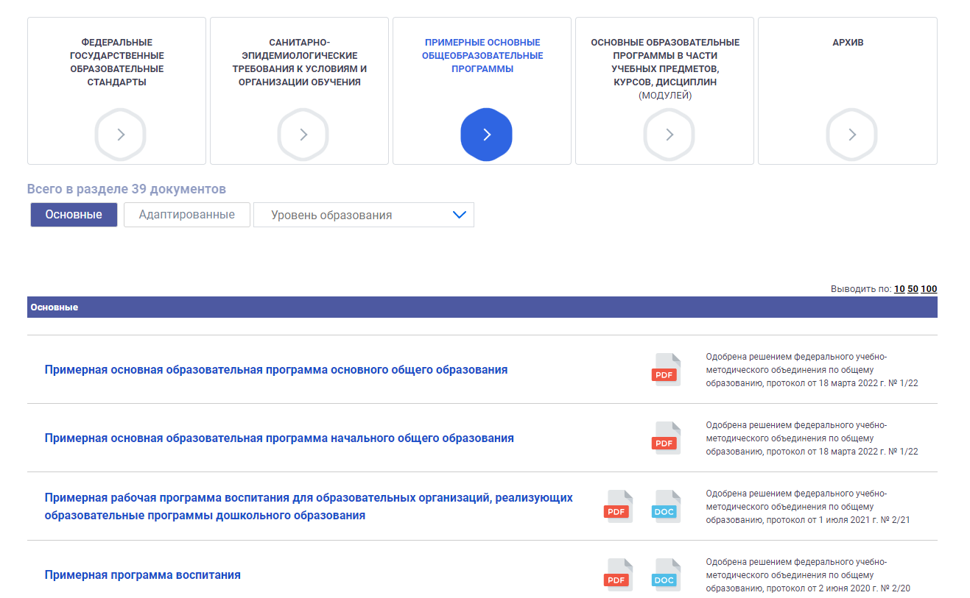
Одобрены ПООП НОО и ООО
https://fgosreestr.ru/

Slide 3
Разработка школами программ НОО и ООО на основе ПООП

Slide 4
Алгоритм действий по подготовке к введению ФГОС НОО и ООО
Изучить нормативные документы по обновленным ФГОС.
Провести педсовет о внедрении обновленных ФГОС.
Разработать программы НОО и ООО.
Разработать программу воспитания и календарный план воспитательной работы.
Разработать рабочие программы по предметам (Конструктор учебных программ https://edsoo.ru/constructor/)
Составить учебный план, календарный учебный график, план внеурочной деятельности.
Обеспечить повышение квалификации по обновленным ФГОС.
Проинформировать родителей (законных представителей) об особенностях обновленных ФГОС.
Организовать работу по обеспечению доступа обучающихся и родителей к информационно-образовательной среде, использованию ДОТ, электронных средств обучения.

Slide 5
Конструктор учебных программ https://edsoo.ru/constructor/

